Slide 1
EDUCANDO PARA LA ETERNIDAD
ESCUELA SABÁTICA
IGLESIA ADVENTISTA DEL 7° DÍA

Slide 2
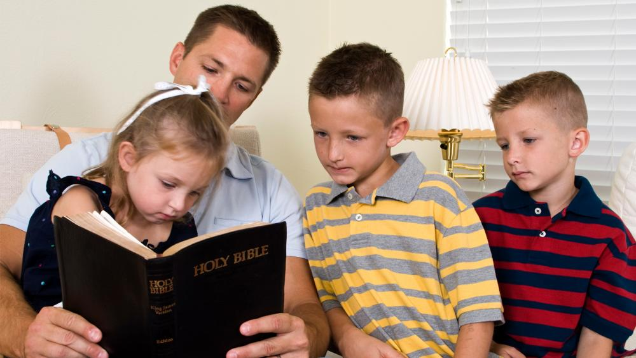
SERVICIO DE CANTO
#531 “LA FAMILIA DE DIOS”, #596 “EDIFICAMOS FAMILIAS”

Slide 3
BIENVENIDA
BIENVENIDOS

Slide 4
LECTURA BÍBLICA
Isaías 54:13 “Y todos tus hijos serán enseñados por Jehová; y se multiplicará la paz de tus hijos”.

Slide 5
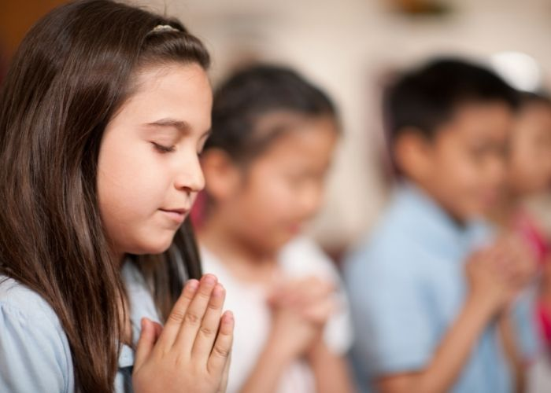
ORACIÓN DE RODILLAS

Slide 6
A la luz de la Biblia y del Espíritu de Profecía, el hogar, la iglesia y la escuela son los lugares
apropiados para que nuestros hijos reciban la educación correcta. Estos lugares combinados
proporcionan un ambiente eficaz para forjar caracteres para esta vida y para la eternidad.

Slide 7
INTRODUCCIÓN
Hoy, más que nunca; Dios desea que el hogar, la escuela y la iglesia se unan para formar
ciudadanos conforme a su corazón y que se preparen para el encuentro con el Maestro cuando
regrese por segunda vez, a reunir a quienes serán los estudiantes matriculados en la escuela del
cielo por toda la eternidad.

Slide 8
"La verdadera educación significa más que la prosecución de un determinado curso de estudio.
Significa más que una preparación para la vida actual, abarca todo el ser y todo el periodo de la
existencia accesible al hombre.

Slide 9
Es el desarrollo de las facultades físicas, mentales
y espirituales.
Prepara al estudiante para servir en este mundo y para un gozo mayor proporcionado por un
servicio más amplio en el mundo venidero.”
La educación, p. 11.

Slide 10
HIMNO DE ALABANZA
#591 “Todo es bello en el hogar”

Slide 11
INFORME SECRETARIAL

Slide 12
Para los creyentes en Cristo, la educación cristiana, es realmente un instrumento
para salir de las tinieblas a la luz.

Slide 13
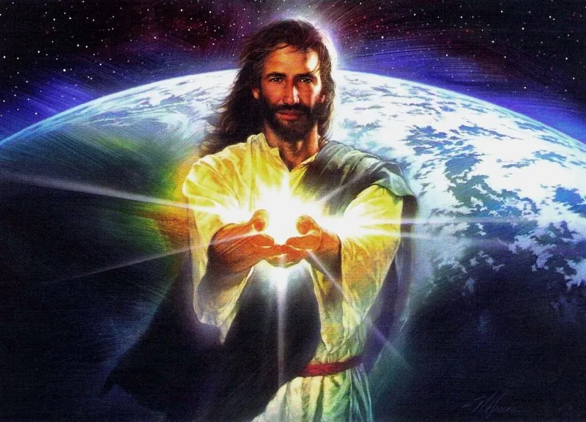
Como la ley que conduce a los niños a la instrucción primaria es una ley redentora, nosotros entendemos que la educación sustentada en los principios bíblicos, es una
educación redentora: la educación cristiana permite a todo creyente romper las cadenas del
pecado y la ignorancia y llegar a la luz admirable de Cristo.

Slide 14
NUEVO HORIZONTE
MEJORAMIENTO
APROVECHAR BIEN EL TIEMPO

Slide 16
HIMNO ESPECIAL
#325

Slide 17
"En la escuela de la vida futura no se hallarán todas las condiciones de la primera escuela del Edén. Ningún árbol del conocimiento del bien y del mal ofrecerá oportunidad de injusticia. Todos los caracteres han resistido la prueba del mal y, han dejado de ser susceptibles a su poder."
La educación, p. 292.

Slide 18
MISIONERO MUNDIAL
KARLA

Slide 19
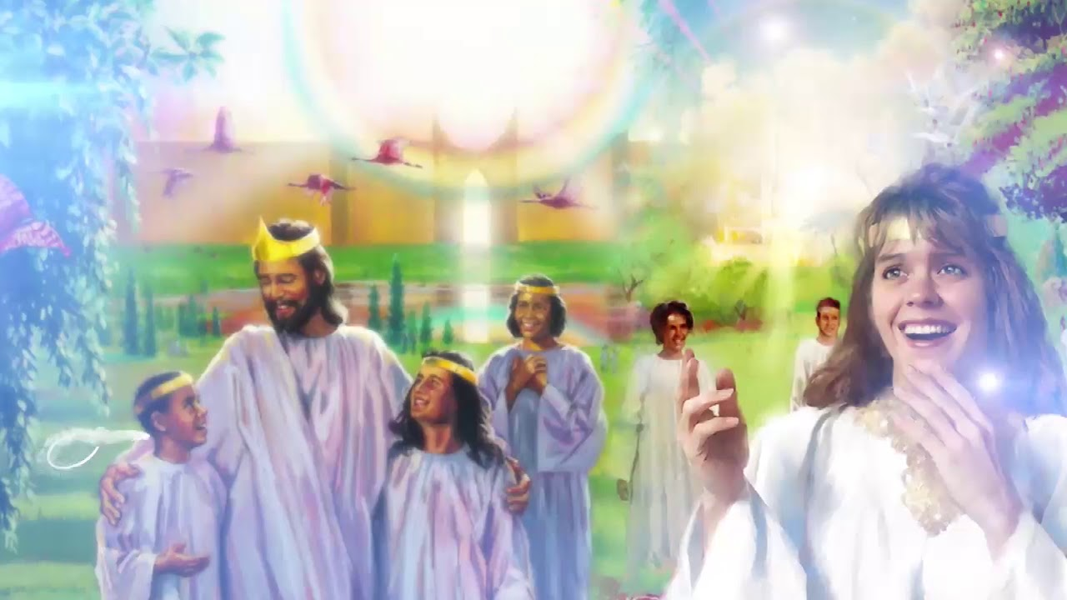
“En la escuela del más allá se desarrollará toda facultad y toda aptitud aumentará. Se llevarán
adelante las mayores empresas, se lograrán las más elevadas aspiraciones y se realizarán las
mayores ambiciones.

Slide 20
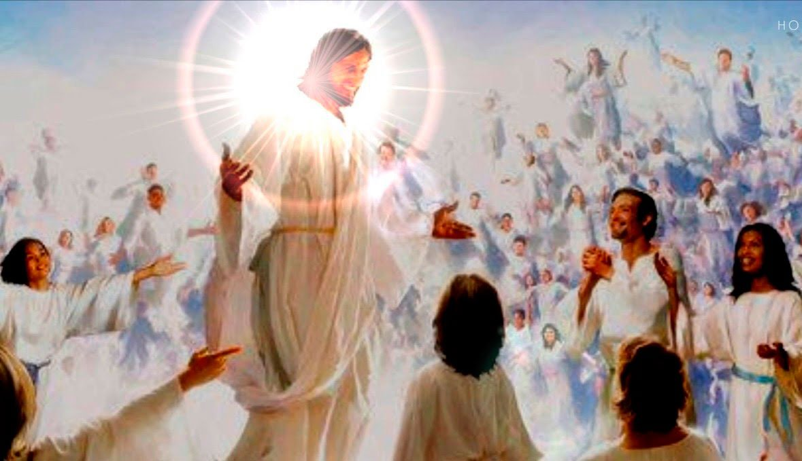
Y aún se levantarán nuevas alturas a las cuales llegar, nuevas verdades
que comprender nuevos objetos que despertarán las facultades del cuerpo, la mente, el alma.”
La educación, p. 296

Slide 21
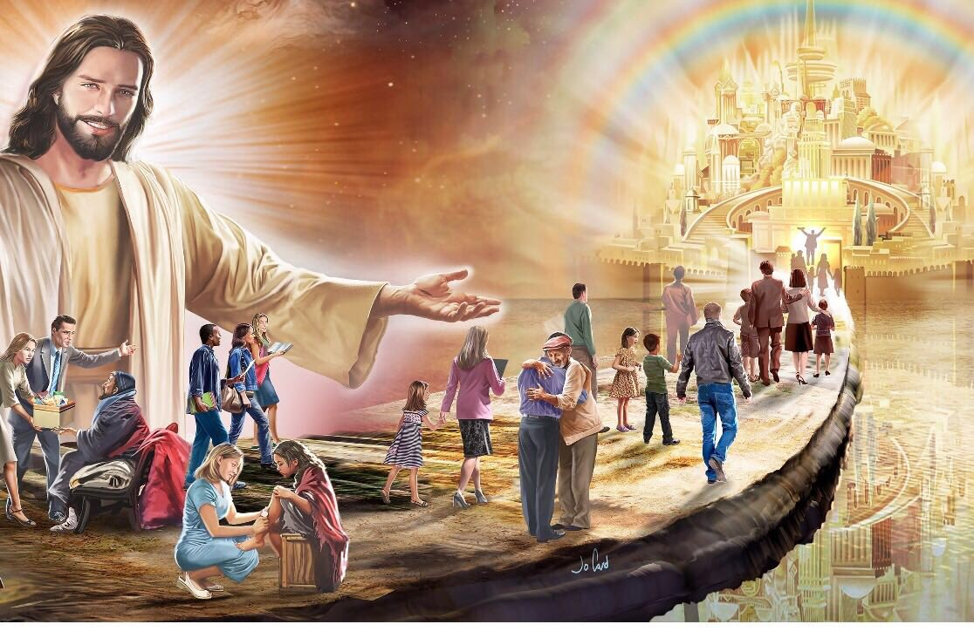
El libro La educación de Elena White, p. 296 señala: "Qué campo se abrirá allí a nuestro estudio
cuando se quite el velo que oscurece nuestra vista y nuestros ojos contemplen ese mundo de
belleza del cual ahora tenemos vislumbres por medio del microscopio;

Slide 22
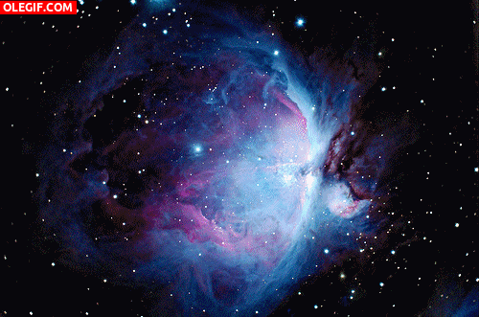
cuando contemplemos las
glorias de los cielos estudiados ahora por medio del telescopio; cuando, borrada la mancha del
pecado, toda la tierra aparezca en la hermosura de Jehová nuestro Dios.

Slide 23
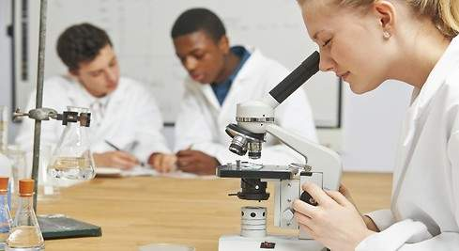
Allí el estudiante de la
ciencia podrá leer los informes de la creación, sin hallar señales de la ley del mal.

Slide 24
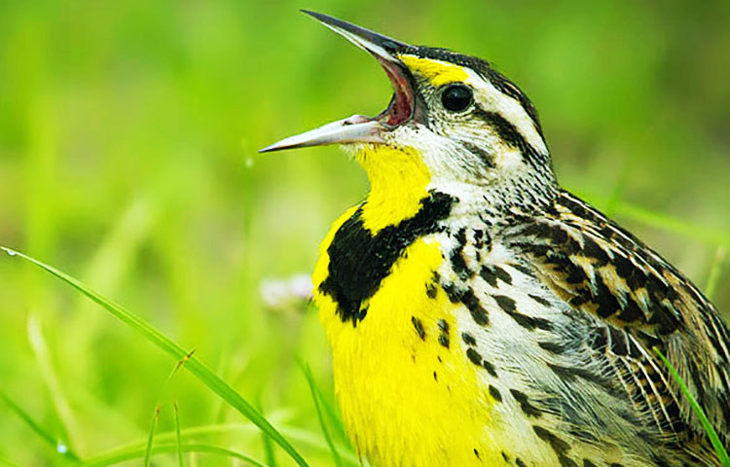
Escuchará la música de las voces de la naturaleza y no descubrirá ninguna nota de llanto ni voz de dolor

Slide 25
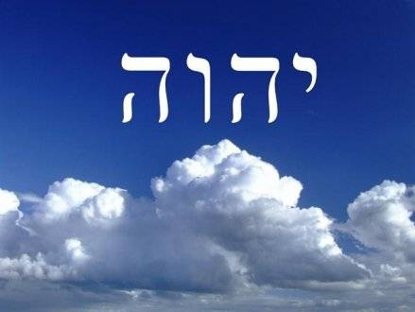
En todas las cosas creadas descubrirá el nombre de Dios escrito en grandes caracteres y ni en la
tierra ni en el mar, ni en el cielo, quedará señal del mal.”

Slide 26
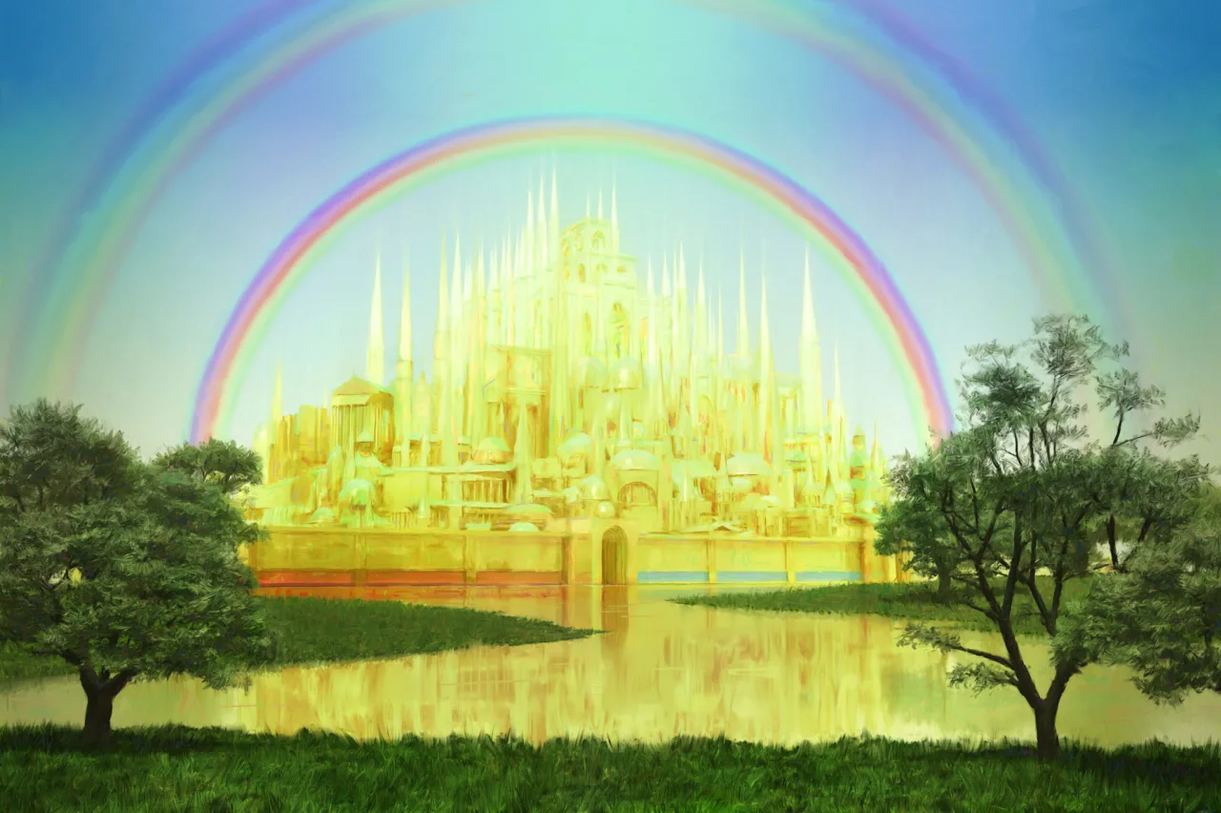
HIMNO FINAL
#327 “Jerusalén mi amado hogar”.

Slide 27
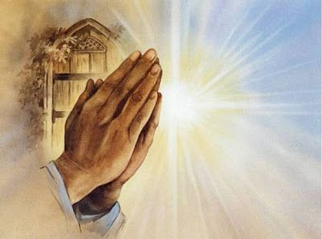
ORACIÓN
DE
RODILLAS

Slide 28
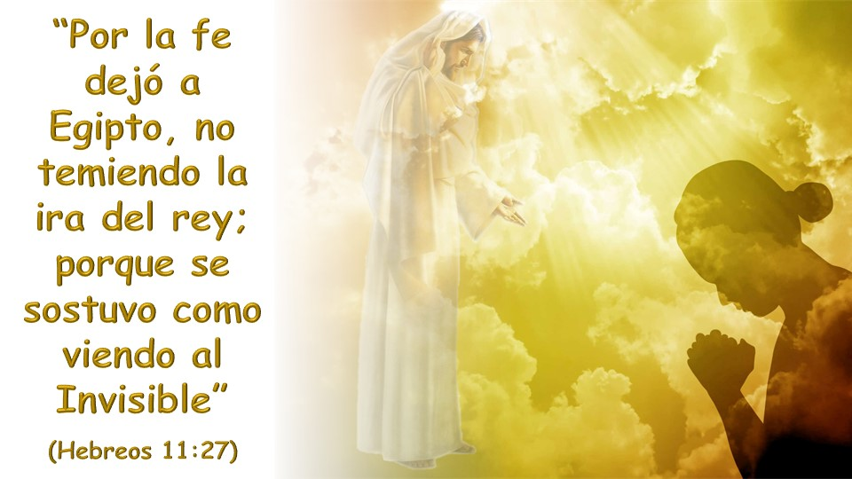
VERSÍCULO PARA MEMORIZAR

Slide 29
REPASO DE LA LECCION # 8
VIENDO AL INVISIBLE

Slide 30
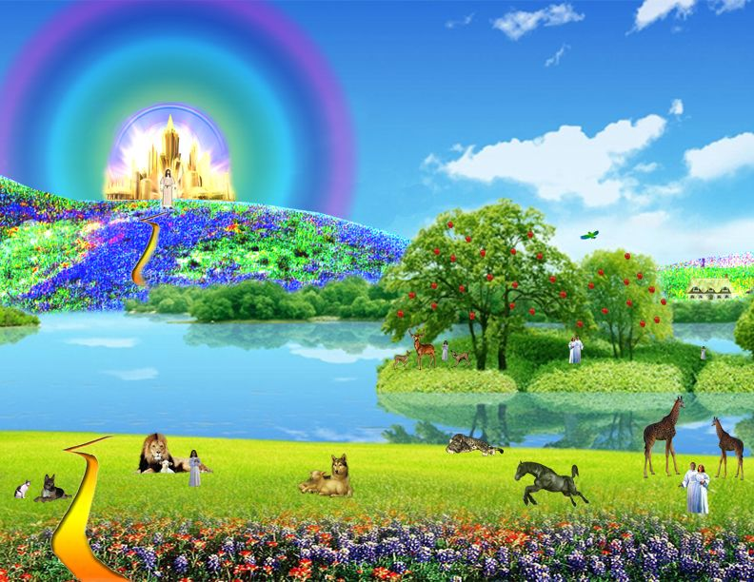
FELIZ SÁBADO

